Slide 1
基于NLP的 英语句法分析工具
Natural Language Processing
项目成员：嵇泓玮、牛思旭、房子琦
指导教师：丁鼐
Notes:
项目研究进展情况：
项目研究已取得阶段性成果和收获：
1）借助网络资料，对神经网络和自然语言处理相关知识的学习。（2020年4月~2020年5月） 2）阅读资料和查看文献完成知识储备的同时，关注一些相关的研究成果，进行模型的初步搭建。（2020年5月~2020年7月） 3）搭建并训练模型，完成句法分析部分的测试。（2020年7月~2020年11月中期答辩前）
项目研究存在的主要问题分析及应对思路与措施： 对于代码的运行了解不够深入，还需要进一步了解，刚刚跑通测试demo，还需要对代码进行更深度的研究。
项目研究下阶段主要任务及时间进度安排：
搭建并训练模型，完成句法分析部分的测试，进行句法可视化。（2020年11月~2021年1月） 产品的进一步功能实现及优化、测试、部署等。（2021年1月~2021年5月）

Slide 2
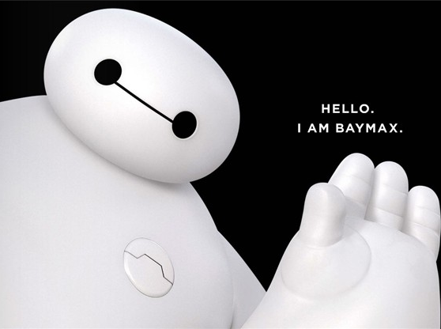
研究背景
1951：Turing Test
对话系统
task-oriented、closed domain
non-task-oriented、open domain(Chatbot)
代表产品
Siri、Cortana、天猫精灵……
小冰
研究趋势
开域对话系统逐渐成为学术界关注热点
服务/助手 → 情感伴侣

Slide 3
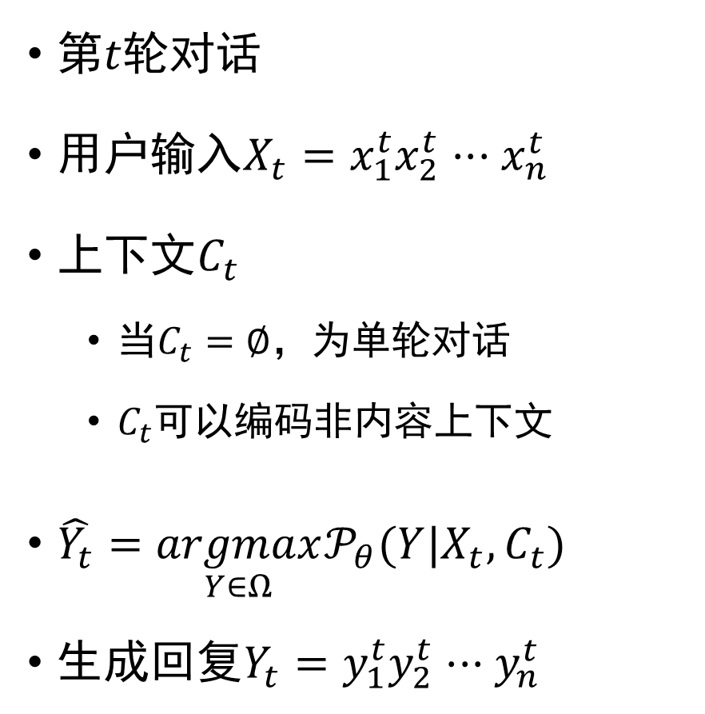
实现框架
第$t$轮对话
用户输入$X_{t}=x_{1}^{t}x_{2}^{t}···x_{n}^{t}$
上下文$C_{t}$
当$C_{t}=∅$，为单轮对话
$C_{t}$可以编码非内容上下文
$\hat{Y_{t}}=\underset{Y∈Ω}{argmax}𝒫_{θ}(Y|X_{t},C_{t})$
生成回复$Y_{t}=y_{1}^{t}y_{2}^{t}···y_{n}^{t}$
Retrieval-based Methods
Generation-based Methods
Hybrid Methods

Slide 4
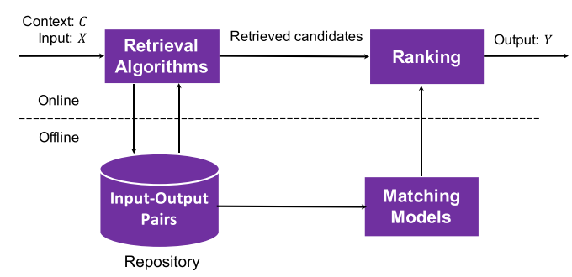
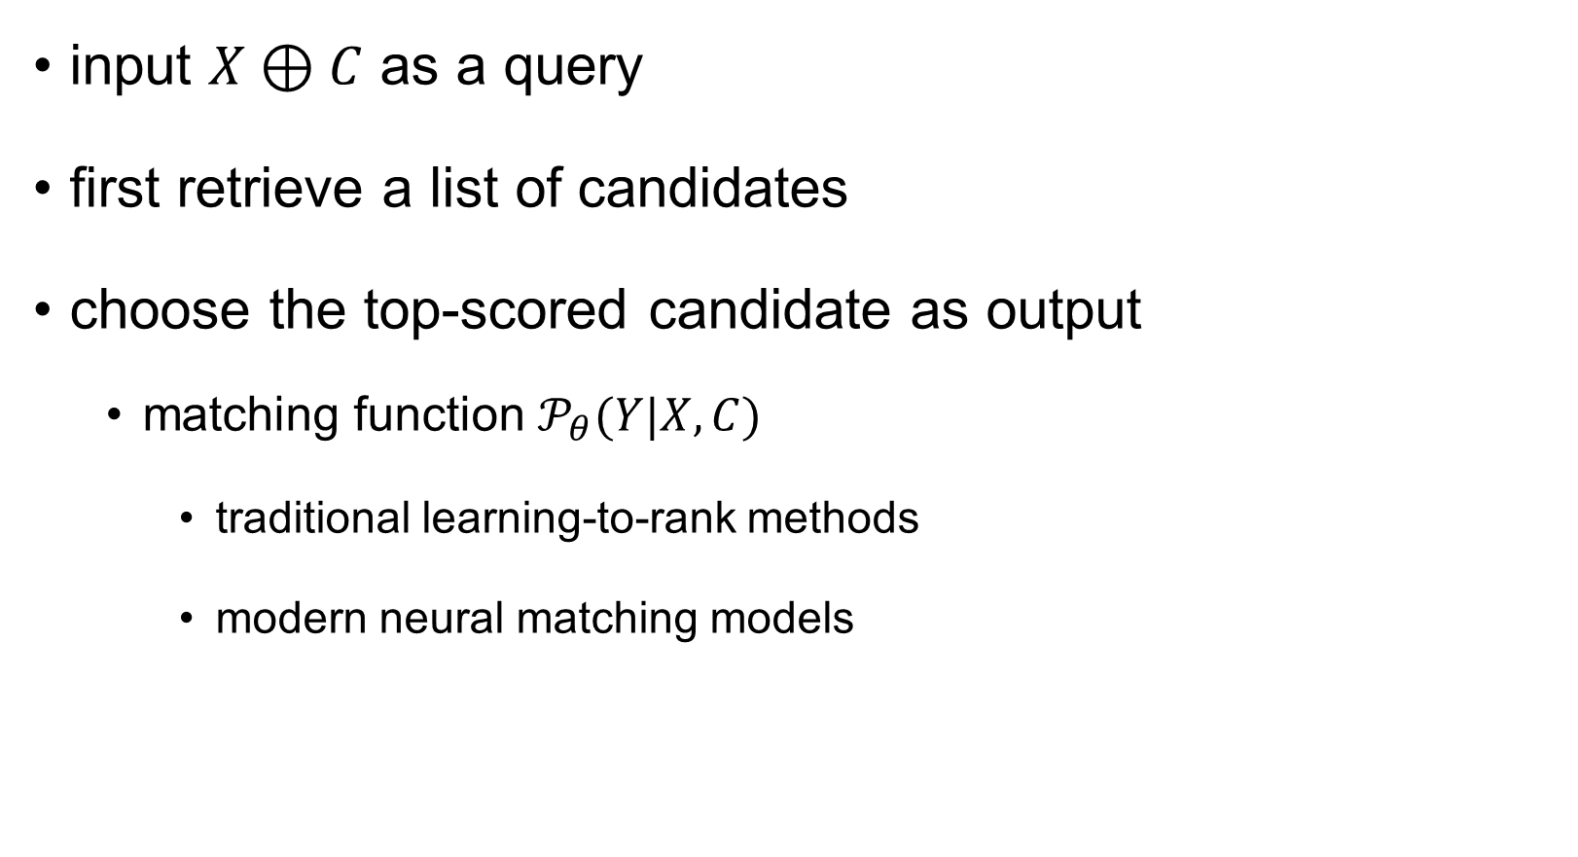
检索式框架
input $X⊕C$ as a query
first retrieve a list of candidates
choose the top-scored candidate as output
matching function $𝒫_{θ}(Y|X,C)$
traditional learning-to-rank methods
modern neural matching models

Slide 5
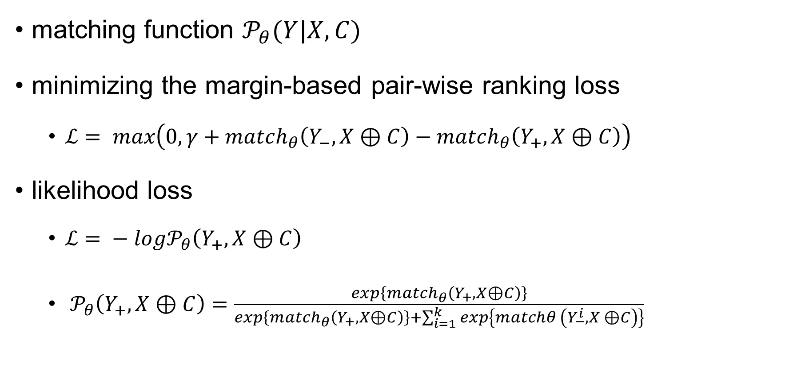
检索式框架
matching function $𝒫_{θ}(Y|X,C)$
minimizing the margin-based pair-wise ranking loss
$ℒ= max\left(0,γ+match_{θ}\left(Y_{−},X⊕C\right)−match_{θ}\left(Y_{+},X⊕C\right)\right)$
likelihood loss
$ℒ= − log𝒫_{θ}\left(Y_{+},X⊕C\right)$
${ 𝒫}_{θ}\left(Y_{+},X⊕C\right)=\frac{exp\left\{match_{θ}\left(Y_{+},X⊕C\right)\right\}}{exp\left\{match_{θ}\left(Y_{+},X⊕C\right)\right\}+\sum_{i=1}^{k}{exp\left\{matchθ \left(Y_{−}^{i},X ⊕C\right)\right\}}}$

Slide 6
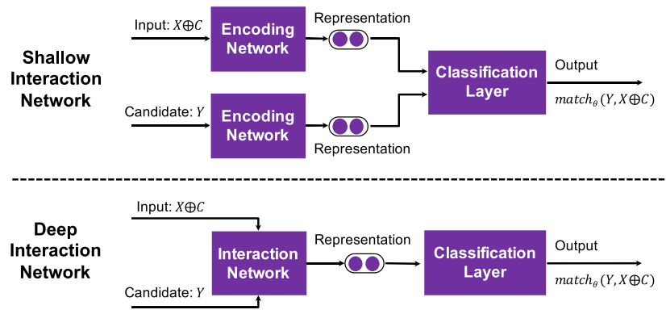
匹配模型

Slide 7
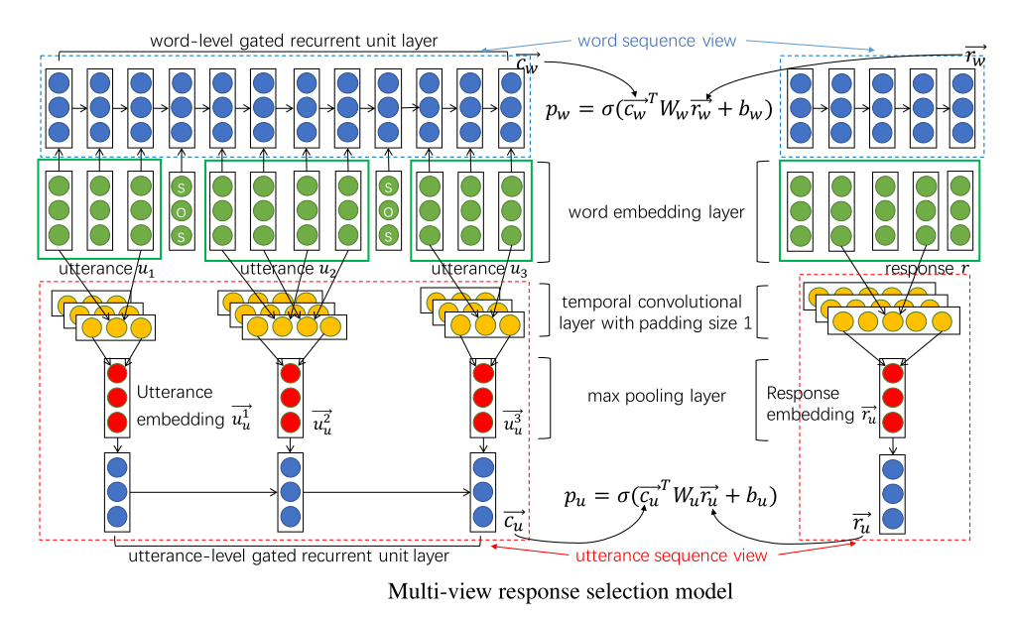
浅层交互网络
Multi-view

Slide 8
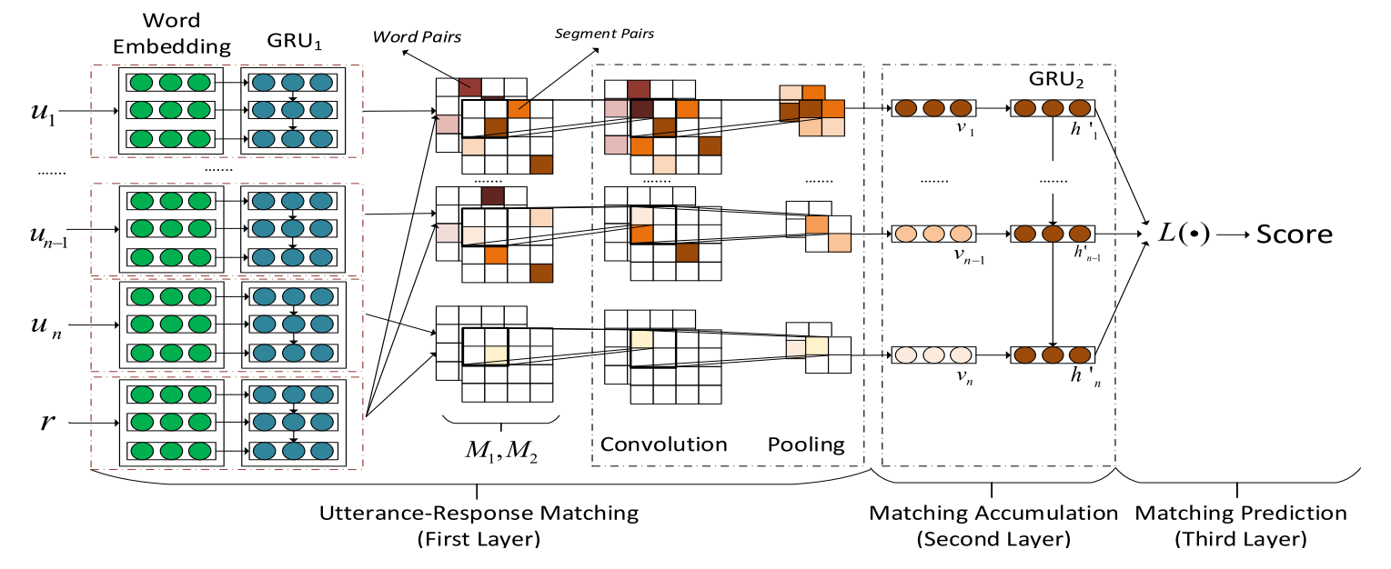
深层交互网络
sequential matching network(SMN)

Slide 9
生成式框架
sequence-to-sequence (Seq2seq)
conditional variational autoencoder (CVAE)
generative adversarial network (GAN)
Transformer-based language models

Slide 10
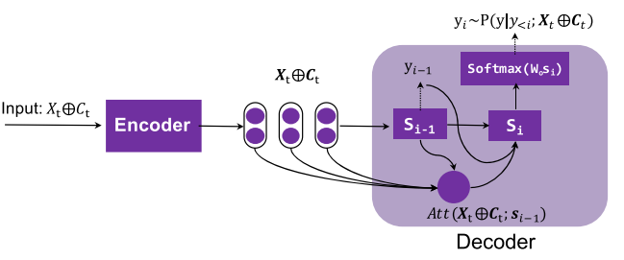
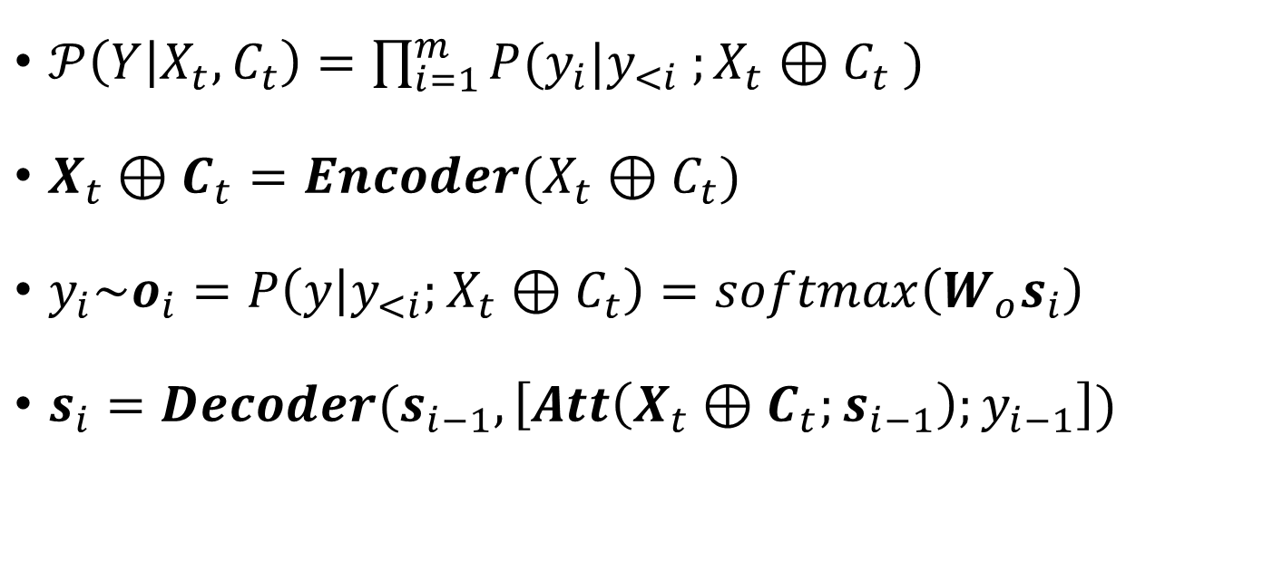
生成式框架
$𝒫\left(Y | X_{t},C_{t}\right)=\prod_{i=1}^{m}{P(y_{i}|y_{<i} ;X_{t}⊕C_{t} )}$
$X_{t}⊕C_{t}=Encoder(X_{t}⊕C_{t})$
$y_{i}\sim o_{i}=P\left(y | y_{<i};X_{t}⊕C_{t}\right)=softmax\left(W_{o}s_{i}\right)$
$s_{i}=Decoder(s_{i−1},\left[Att\left(X_{t}⊕C_{t};s_{i−1}\right);y_{i−1}\right])$

Slide 11
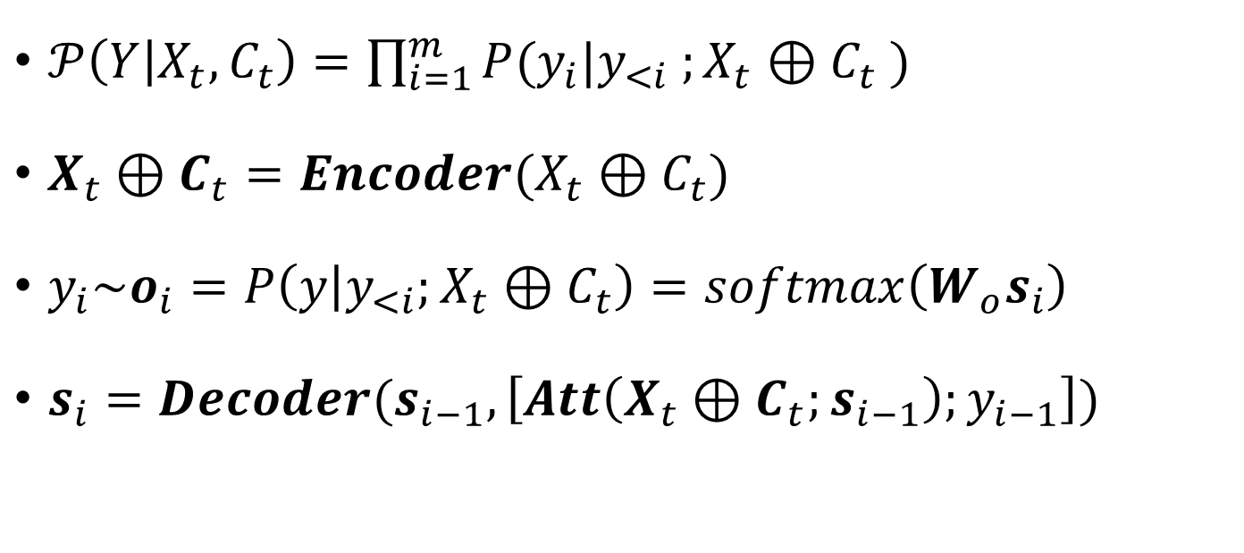
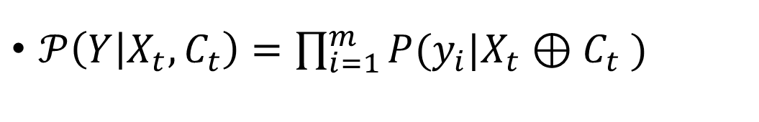
生成式框架
auto-regressive
$𝒫\left(Y | X_{t},C_{t}\right)=\prod_{i=1}^{m}{P(y_{i}|y_{<i} ;X_{t}⊕C_{t} )}$
$X_{t}⊕C_{t}=Encoder(X_{t}⊕C_{t})$
$y_{i}\sim o_{i}=P\left(y | y_{<i};X_{t}⊕C_{t}\right)=softmax\left(W_{o}s_{i}\right)$
$s_{i}=Decoder(s_{i−1},\left[Att\left(X_{t}⊕C_{t};s_{i−1}\right);y_{i−1}\right])$
non-autoregressive
$𝒫\left(Y | X_{t},C_{t}\right)=\prod_{i=1}^{m}{P(y_{i}|X_{t}⊕C_{t} )}$

Slide 12

混合式框架
input $X⊕C$ as a query
retrieve prototype responses
prototype responses are used to help generate new responses

Slide 13
关键问题
Turing test or a speaking partner
Qualities of a Conversational Agent
Continually-learning
Engaging content
Well-behaved

Slide 14
Continually-learning
Continual Online Training
Learning from interaction
Updating sources of knowledge
Interacting with human users

Slide 15
Engaging Content
Expert & Knowledgeable
Expressiveness and Flow
Consistency
Memory
Commonsense & Reasoning

Slide 16
Well-behaved
Offensive and Toxic Content
Empathy and Compassion
Privacy

Slide 17
Measuring Success
Human Evaluations
Automatic metrics
Behavioral Metrics

Slide 18
进展：端到端
Microsoft DialoGPT (2019.11)
Google Meena (2020.01)
Facebook Blender (2020.04)

Slide 19
暴力美学
Microsoft DialoGPT (2019.11)
参数量：762M/345M
总词数：1.8B
Google Meena (2020.01)
参数量：2.6B
总词数：40B
对话数据： 341GB (GPT-2：40GB、 BERT：16GB)
Facebook Blender (2020.04)
参数量：9.4B/2.7B

Slide 20
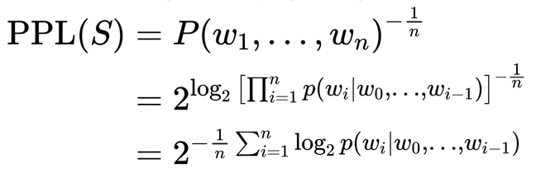
Google Meena
Sensibleness and Specficity Average (SSA)
合理
具体
Perplexity (PPL)

Slide 21
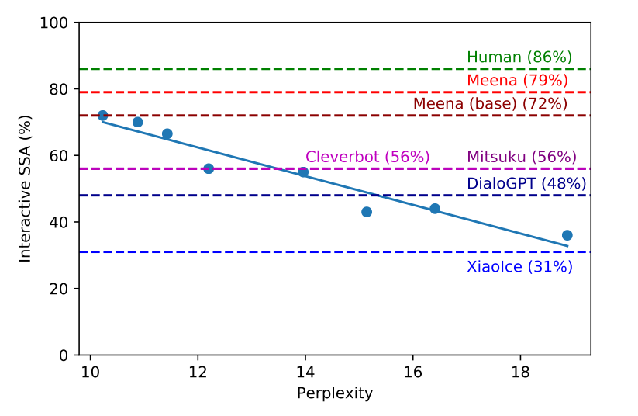
Google Meena

Slide 22
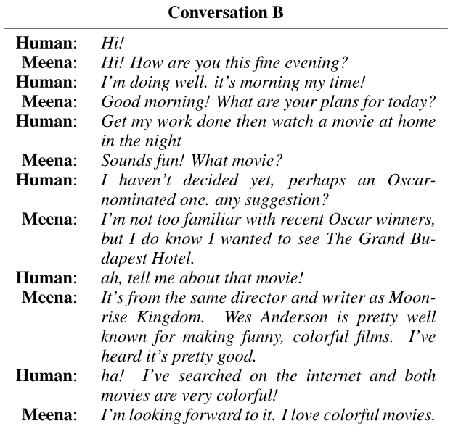
示例

Slide 23
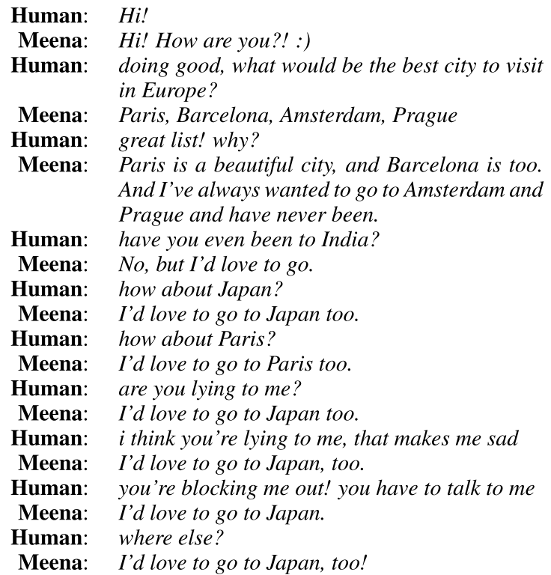
示例

Slide 24
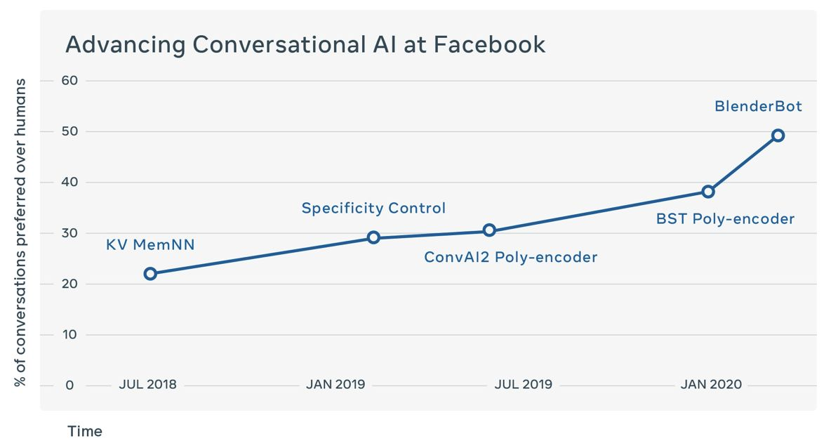
Facebook Blender

Slide 25
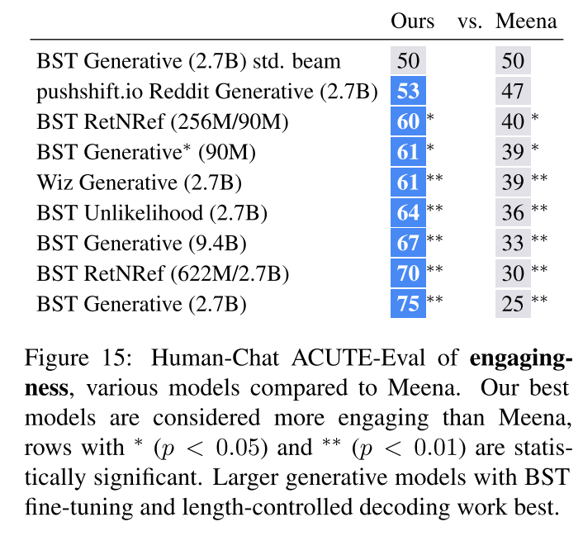
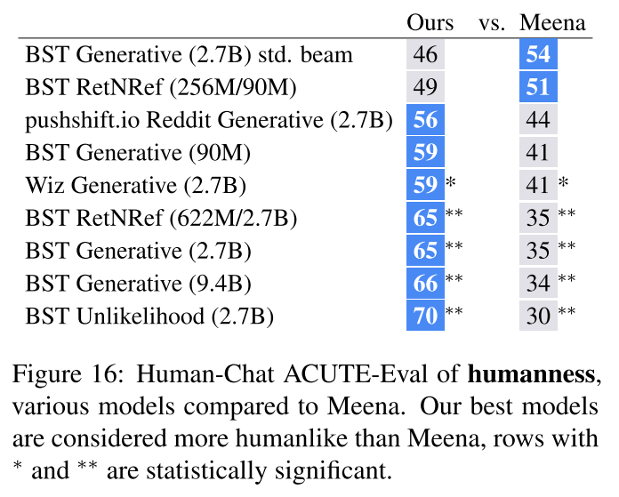
Blender vs. Meena
ACUTE-Eval

Slide 26
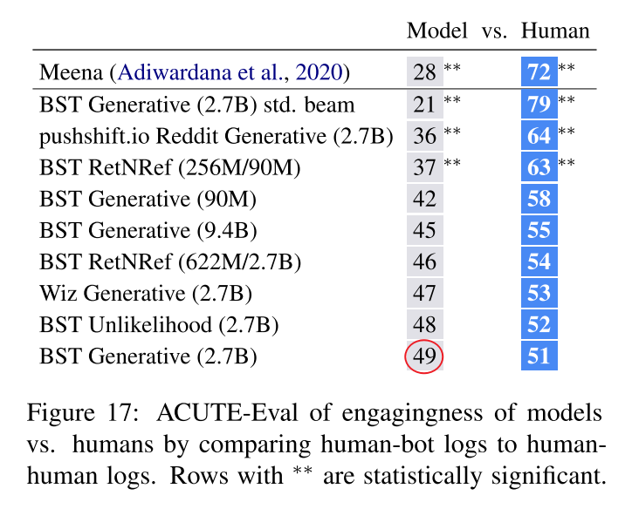
Blender vs. Human
ACUTE-Eval

Slide 27
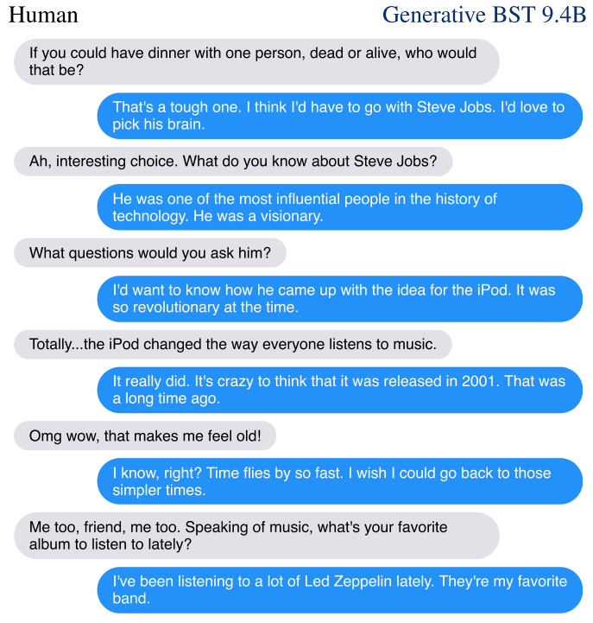
示例

Slide 28
总结与展望
存在的问题
倾向于使用高频词
倾向于生成重复信息
内容冲突和遗忘
距离工业使用还有距离

